Slide 1
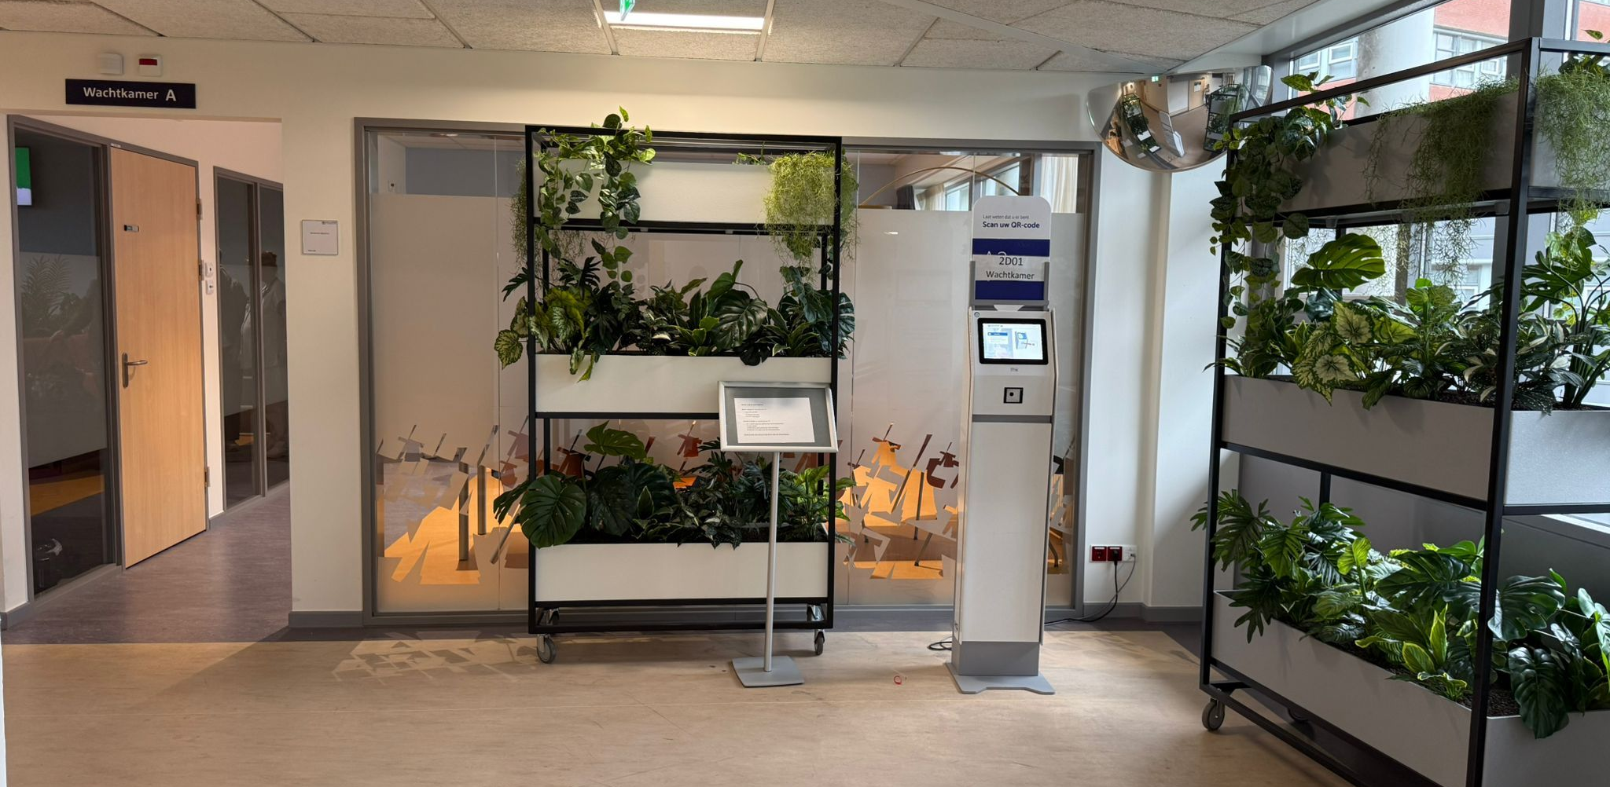
LEAN LIDZ 17 juni
Dagcentrum/ Kortverblijf
Moniek Steltenpool Natasja Hoff Mirela Husic

Slide 2
LEAN
Dagcentrum/ kortverblijf
Lean en lef samenwerken voor werkplezier en efficiëntie.

Slide 3
Inhoud
Afdeling dagcentrum/ kortverblijf
Lean leiderschap
Structuur
Kwaliteit
Film
Adviesraad
Waarom slaagt iets?
Verbeterprojecten
  I.V. naar oraal

Slide 4

Wat weet je al van LEAN?

Slide 5
Afdeling dagcentrum/ kortverblijf
  Geschiedenis
  Dagbehandeling Purmerend
  Kortverblijf
  Dagbehandeling
  Medewerkers

Slide 6
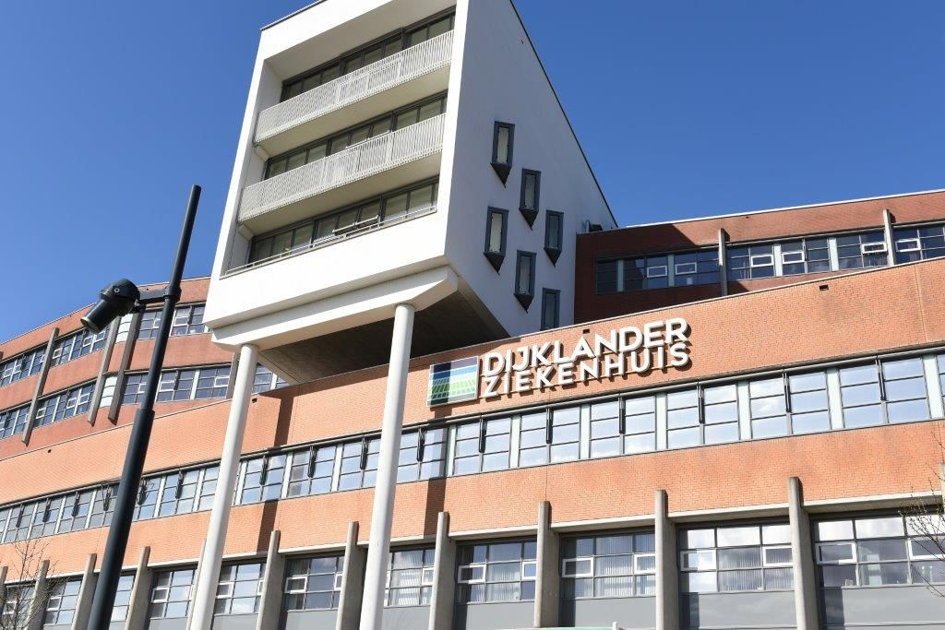
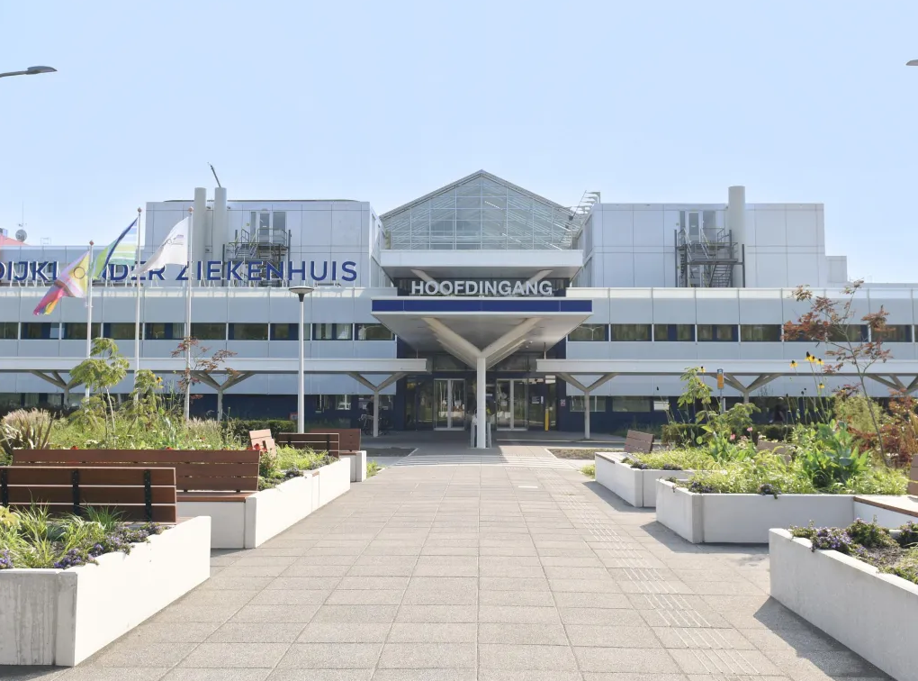
Indeling Dagcentrum/Kortverblijf
24 uurs zorg
Werken op alle locaties
Samenwerking holding/ recovery
Werken naar functieprofiel

Slide 7
Lean leiderschap

Slide 8
Structuur Dagcentrum/Kortverblijf
2 locaties, 3 afdelingen en poliklinische behandelkamers
- Centrumhoofd
Teamleiders
Regie verpleegkundigen
Verpleegkundigen
Secretaresses
Servicemedewerkers
Planners
Praktijkopleiders

Slide 9
Structuur overleggen
Centrumhoofd → teamleider zorg → regie verpleegkundigen→ werkvloer
Terugkoppelingen / huddle
Structuur regie verpleegkundigen en teamleiders zorg
Werken naar functie profiel

Slide 10
LEAN continu verbeteren
LEAN levert wat op!
Minder verspilling
Eenduidig werken locatie breed
Efficiënter werken
Lef
Medewerkers betrokkenheid
Werkplezier

Slide 11
Adviesraad

Slide 12
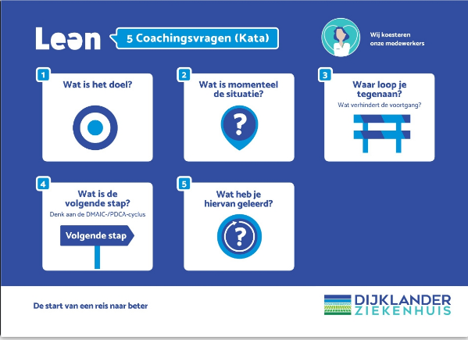
Werkwijze adviesraad
Teamleider ←→ werkvloer
Aanleiding
Doel
Plan
Do
Check
Act

Slide 13
Waar lopen we tegenaan
Waarom slaagt iets

Slide 14
Verbeterprojecten
Voorbeeld
IV naar oraal

Slide 15
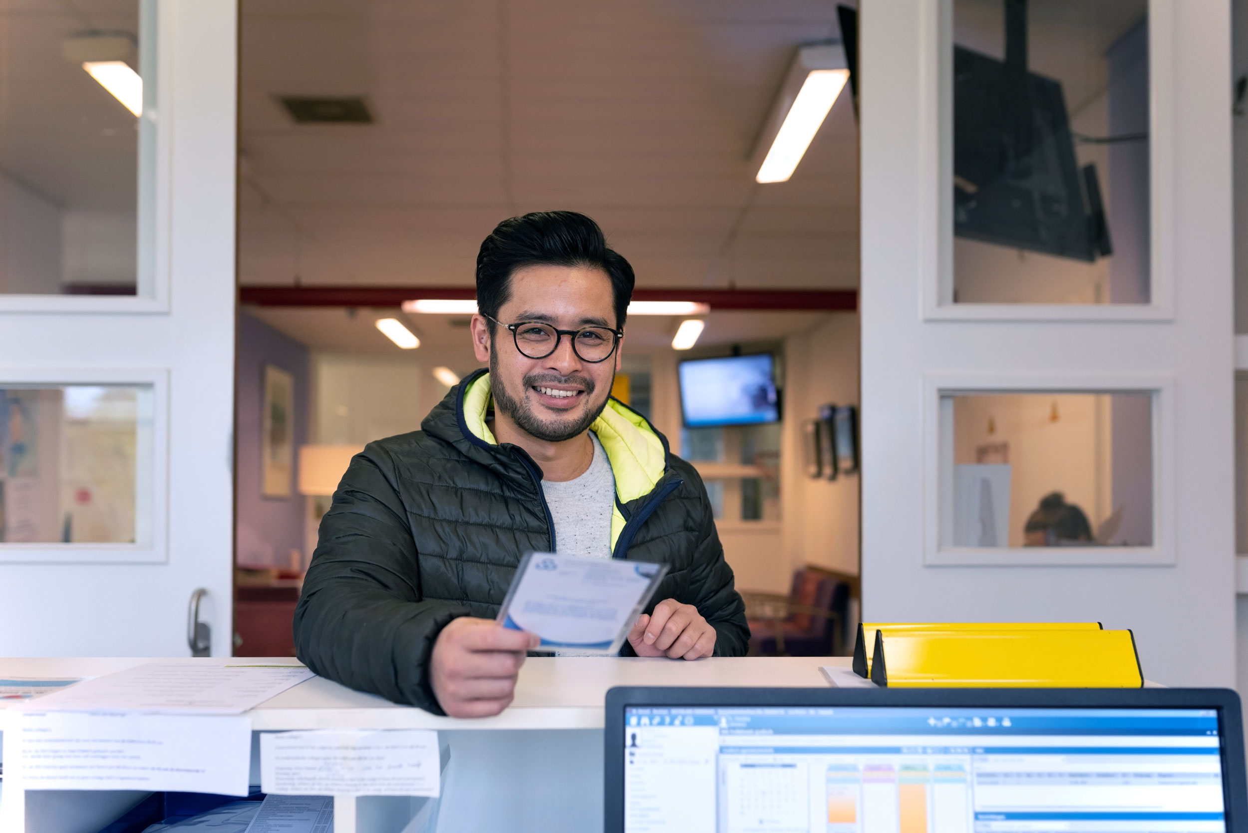

Voorschrijven medicatie: IV naar oraal
Natasja Hoff en Moniek Steltenpool

Slide 16

Voorschrijven medicatie eenduidige werkwijze

Slide 17

Medicatie niet op opnamedatum.
Medicatie niet zichtbaar.
Medicatie niet voorgeschreven.
Medicatie niet klaargemaakt door apotheek.
Patiënt moet wachten.

Slide 18

Specialist:
Patiënt:
Apotheek:
Afdeling Dagcentrum/ Kortverblijf:
.

Slide 19

KATA formulier.
LEAN coach inschakelen.
Waardestroom
Proces uitrollen poliklinieken.
Scholing
Evalueren waardestroom
Steekproeven

Slide 20

Project bijstellen
Geduld
Patiënt
Samenwerking
Eenduidige werkwijze
Ergernissen
Medicatie team

Slide 21
Successen
Patiënt:
Geen wachttijd
Afdeling Dagcentrum/ Kortverblijf:
Controleren medicatie
Geen wachttijd.
Geen verlopen recepten
Specialist:
Geen verstoringen
Apotheek
Minder ‘ad hoc’ medicatiebereidingen
Geen onjuist voorgeschreven medicatie

Slide 22


Slide 23
Opnamelounge Hoorn: Een nieuwe, speciaal ingerichte ruime die het opnameproces efficiënter maakt en de patiënten ervaring verbetert.

Slide 24
Opnamelounge
“Een verbetering voor een efficiënter opnameproces” voor de patiënt, de medewerker, de operatiekamer en de organisatie.

Slide 25

Doel
Alle pre operatieve patiënten van het dagcentrum en snijdende kliniek in Hoorn worden opgenomen op het dagcentrum en gaan lopend naar de Holding.
Randvoorwaarden: Opnamekamers en opnamelounge

Slide 26
Aanpak
Visgraat teamleiders en afdeling
Waardestroom
Werkgroep afdeling
Doel en proces vaststellen
Resultaten
PEM/ patiënten ervaringen

